Slide 1

素材库
请老师选择使用

Slide 2
二次函数的零点与二次方程的实根的关系
y
O
x₁=x₂
x₁
x₂
x

Slide 3
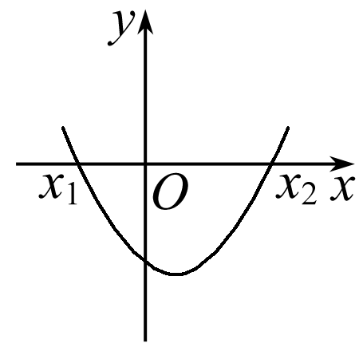
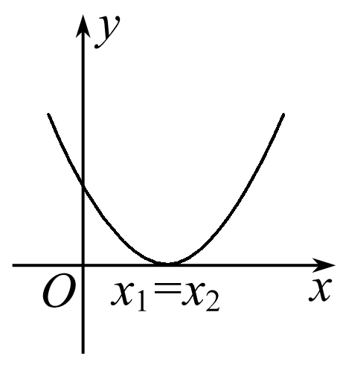
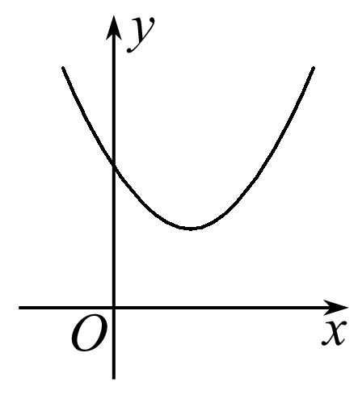
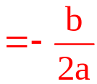
二次函数的零点与二次方程的实根的关系
判别式Δ | Δ>0 | Δ=0 | Δ<0
二次函数y=ax²+bx+c(a>0)的图象
一元二次方程ax²+bx+c=0(a>0)的根
有两相等实根x₁=x₂
有两相异实根x₁,x₂(x₁<x₂)
没有实根
二次函数y=ax²+bx+c(a>0)的零点
有两个零点x₁,x₂
有一个二重零点x₁=x₂
没有零点

Slide 4
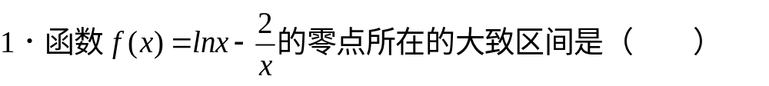
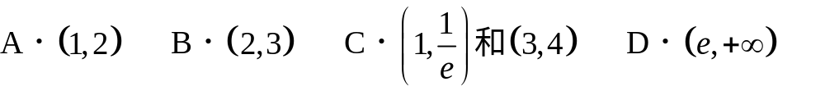
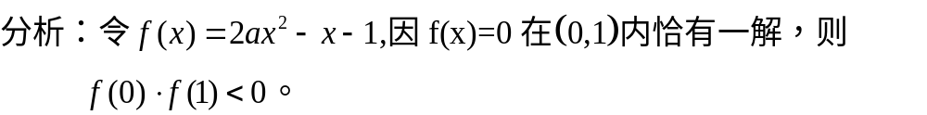
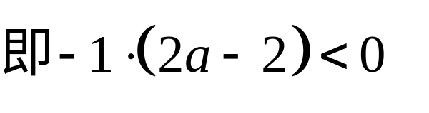
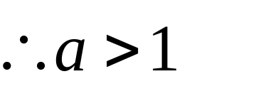
课堂练习2：
B
答案：B

Slide 5
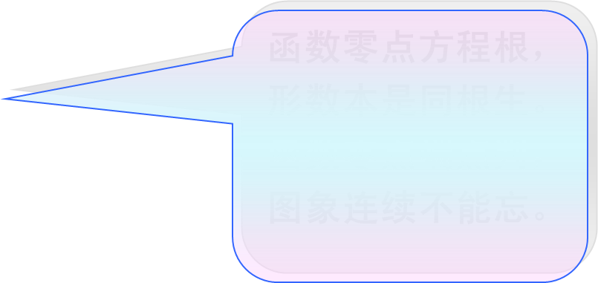
小 结
函数的零点定义
代数法
图象法
等价关系
零点的求法
函数零点方程根，
形数本是同根生。
函数零点端点判，
图象连续不能忘。
函数零点存在性原理
数学思想方法
方程函数思想
数形结合思想
转化思想

Slide 6

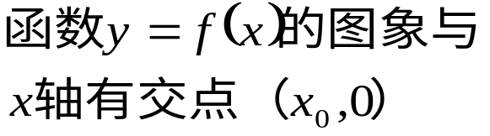

方程的根与函数的零点 等价关系,梳理提升
1.
函数y=f(x)有零点
方程f(x)=0有实数根
函数y=f(x)的图象与x轴有交点
2.

